Slide 1


Разработка модуля расчета и визуализации коэффициента естественного освещения для системы имитационного моделирования AltecSystems
Подготовил студент: Куприянов М. А. Группа: РИМ-201226 Руководитель ВКР: Корелин Иван Андреевич

Slide 2

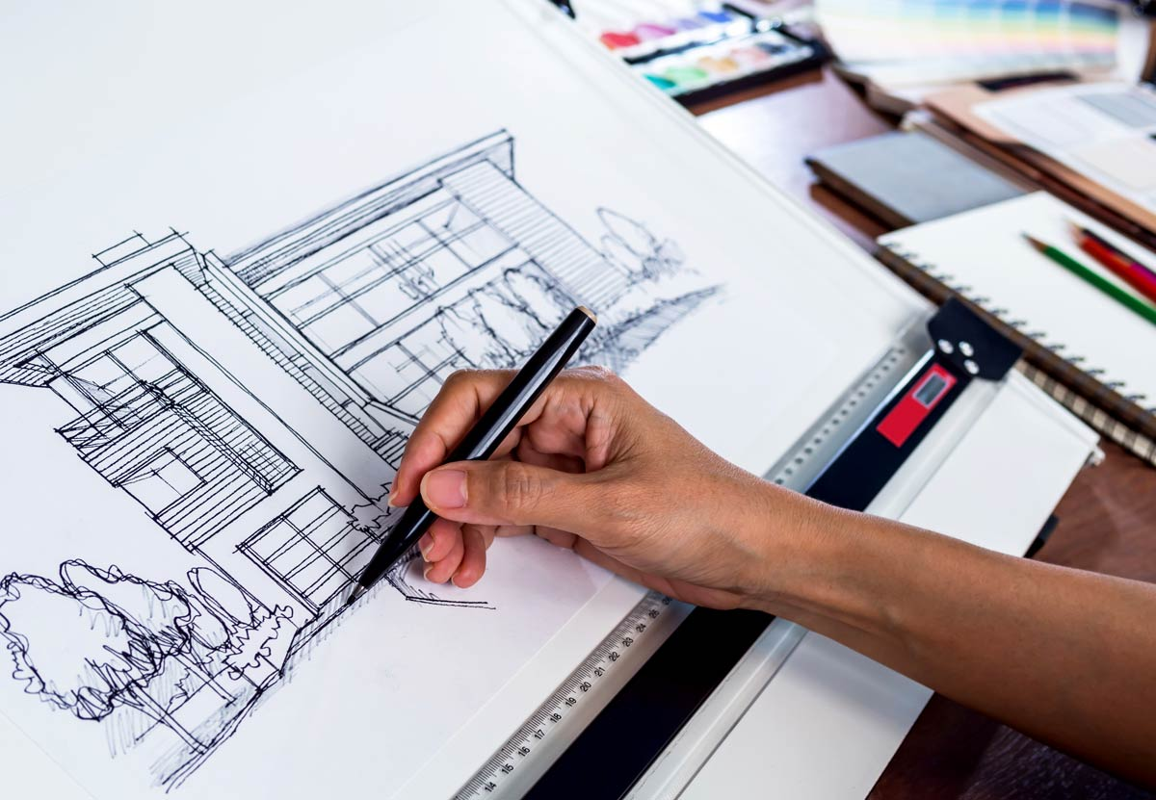
Проблемы которые решает архитектор
функциональная композиция
конструктивная композиция
художественная композиция
Notes:
Цель данной работы – помощь архитектору в процессе проектирования жилой застройки.
В процессе проектирования зданий различается несколько фаз или звеньев композиции, а именно: 1) функциональная композиция, обеспечивающая функциональные требования (уровень удобств); 2) конструктивная композиция, целью которой является подбор соответствующих строительных конструкций и материалов; 3) художественная композиция.

Slide 3
Проблематика работы
Освещенность жилых помещений
СанПиН 1.2.3685-21
Notes:
В то время как художественная часть оставляется на фантазию и внутренний мир архитектора, то вот функциональные требования к архитектуре подробно нормированы со стороны государства.
Одна из нормируемых величин в проектировании на этапе архитектуры, которая была изучена в этой работе – это естественная освещенность помещений. И настоящие нормы можно найти в СанПиН 1.2.3685-21

Slide 4
Чем важно естественное освещение
Здоровье глаз
Спасает от усталости
Ментальная стабильность
Суточные ритмы
Влияние на экологию
Notes:
Почему естественная освещенность нормируется? Естественный свет – это основной источник освещения для выполнения большинства работ и для повседневной жизнедеятельности человека в течении дня.
Продолжительная ограниченность в получении естественного света очень плохо сказывается на здоровье глаз, на циркадном ритме, на производительности, на самочувствии, ухудшается гормональный фон, падает настроение.
Эти негативные эффекты могут накапливаться и развиться до серьезных болезней.
Также нужно понимать, что очень естественный свет тяжело имитировать с помощью искусственных источников света. Из-за неполноценности спектра искусственного света он не годится для исключения естественного света из жизни человека.
Можно еще подметить, что грамотное использование естественного света позволяет экономить на электроэнергии, вплоть до полного прекращения его использования. Это выгодно с экологической и экономической стороны.

Slide 5
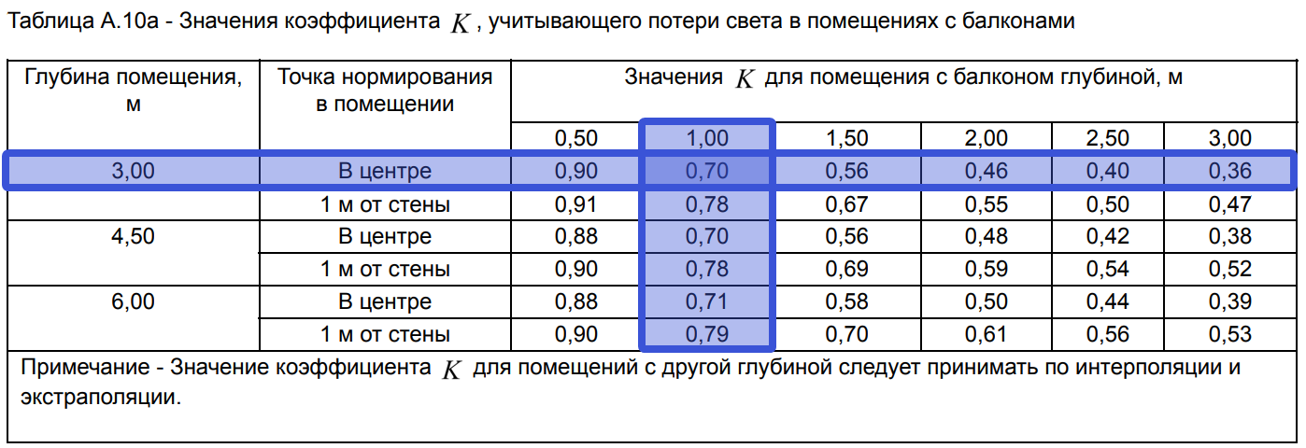
Методология расчета освещенности (КЕО)
расчет в точке
выполняется на чертежах
ориентирован на прямоугольные комнаты
основывается на эмпирических коэффициентах
на практике очень точен
СП 52.13330.2016
СП 367.1325800.2017
Notes:
Чтобы архитектору можно было понять какая освещенность у проектируемого помещения, была разработана методология расчета коэффициента естественной освещенности советскими учеными в области светотехники.
Ключевые факторы существующей методологии:
расчет относительно конкретной точки помещения
разработан, для выполнения расчета на двумерной модели (на чертежах)
ориентация на задачу массовых расчетов естественного освещения в простых прямоугольных помещениях стандартных российских квартир
основан не только на физико-математической модели света, но и на эмпирических наблюдениях. Например, вместо точного расчета влияния балкона на освещенность с учетом конструктивных особенностей стен, панелей и оконных проемов балкона, считается что балкон глубиной в один метр для помещения глубиной в три метра уменьшает значение освещенности на 30 процентов. При этом не совсем основания таких коэффициентов
несмотря на такие допущения, на практике достаточно точно описывает освещенность, которая получается уже после постройки здания
Описана методология в сводах правил, которые на слайде

Slide 6
Программы для симуляции освещения
Перечень ПО для симуляции дневного освещения
DAYSIM
VELUX Daylight Visualizer
DIVA-for-Rhino
DIAL+
IESVE
Autodesk Ecotect
EVALGLARE
GROUNDHOG
IDA ICE
VASARI
OPENSTUDIO
очень точные
метод излучательности (radiosity)
необходимо создавать модель в программе
проще делать интерьер, а не экстерьер
лучше работа с маленькими объектами
AGi32
Autodesk VIZ
LightScape
Lumen Micro 2000
Lumen Designer
SuperLite
Radiance
Inspirer
Показали хорошие результаты
DIALux
Relux
3ds MAX
Notes:
Существует множество программ, которые предназначены для симуляции всякого рода освещения, в том числе и естественного.
Стоит подметить их точность результатов. Они используют давно устоявшийся в компьютерной графике метод излучательности, который отлично учитывает все детали модели.
Однако на практике архитекторы не используют такие программы для расчета КЕО.
Расчет комнаты может занимать примерно 7 минут или больше, но помимо расчета еще необходимо создать расчетную модель в редакторе программы, что является непростой задачей, учитывая тот факт, что программы предназначены для общего пользования и процесс их использования не оптимизирован под задачи архитектора.
На слайде я привел примеры, чтобы можно понять как много есть программ для симуляции освещения

Slide 7
Программы специализирующиеся на КЕО
 | Создание модели |  | Отчет
Солярис | Собственный редактор |  | Вся модель
RusKEO | Ввод параметров |  | Одно помещение
АРМ «Светотехни­ческие расчёты» | Собственный редактор |  | Вся модель
NormCAD | Расчет КЕО приводит к закрытию программы
Notes:
Также существуют программы, разработанные специально для решения вопроса КЕО в России.
Схема работы с таким приложением может стремится к следующему:
упрощенное создание модели окружающей застройки
автоматический расчет параметров необходимых для КЕО
непосредственный расчет КЕО
вывод всех переменных, которые участвовали в расчете
визуализация результатов для анализа
автоматическое создание отчета для экспертизы

Slide 8
Проблемы Соляриса
Пользователи не понимают как происходит расчет
Недостаточно данных по которым происходит расчет
Медленная скорость расчета
Нестабильность работы
Зачастую все ровно приходится делать расчет вручную
Notes:
Самым успешным продуктом на сегодня можно назвать СИТИС Солярис. В нем проще всего создать модель застройки, при этом она является наиболее подробной.
Однако несмотря на лидерство в области, расчет КЕО Соляриса имеет ряд недостатков.
1. Непрозрачность алгоритма расчета. Один из ключевых моментов расчета являются фасады. В Солярис нет данных по тому как он интерпретирует модель в плане фасадов.
2. Нет возможности посмотреть все входные и выходные переменные. В результате расчета пользователь только получает значение освещенности в каждой комнате.
3. Архитекторы компании Альтек говорят, что из-за медленного расчета приходится оставлять компьютер на ночь. Возможно проблема в том, что Солярис сделали еще в 2003 году.
4. Также архитекторы докладывают о нестабильности работы Солярис. Вкупе с предыдущим пунктом это приводит к тому, что получение результата приходится откладывать на сутки. Если модель плохо проходит по КЕО, то приходится ее изменять и проводить расчет по новой.
5. Архитекторы Альтек говорят, что на практике, если экспертиза видит сложные помещения, которые на взгляд эксперта могут быть плохо освещены, то экспертиза не может проверить отчет Соляриса самостоятельно и в таких случаях просит делать ручной расчет данных комнат.

Slide 9
Проблематика работы
Проблема: минусы работы Соляриса
Цель работы: полная автоматизация КЕО
Проблемы заказчика:
Расходы проектной компании на расчет КЕО
Трата архитектором сил и времени на расчет КЕО
Задачи на данную работу:
Расчет КЕО
Ускорение расчета
Визуализация результатов
Вывод всех полученных значений
Notes:
Выше перечисленные недостатки Соляриса можно обозначить проблемой конечного пользователя.
Компания Альтек Системс приняла решение начать разработку собственного решения для расчета КЕО на базе своей системы под названием Альтек Инсолейшнс.
Цель данной разработки – полная автоматизация расчета КЕО на основе BIM модели из Revit
Конечная программа должна позволить проектирующей компании сократить расходы связанные с расчетом КЕО, и позволить сохранить архитектору время и силы в вопросах естественного освещения
В мои задачи разработки входят:
Непосредственно расчет КЕО
Поиск возможностей ускорения расчета
Визуализация результатов расчета для быстрого анализа со стороны архитектора
Вывод всех значений, которые использовались во время расчета

Slide 10
Схема работы Альтек Инсолейшнс
Notes:
Разработка модуля выполняется для информационной системы Альтек Инсолейшнс.
Сейчас я кратко продемонстрирую последовательность работы в данной системе
Проектировщик создает BIM модель в Revit. К модели существуют минимальные требования.
Затем с помощью плагина-экспортера пользователь отправляет некоторые данные модели на сервис Инсолейшнс.
В эти данные входят
Полная геометрия застройки в виде полигональных сеток
Квартирография
Контуры помещений

Slide 11
Недостатки Соляриса

Slide 12
Недостатки Соляриса

